Slide 1

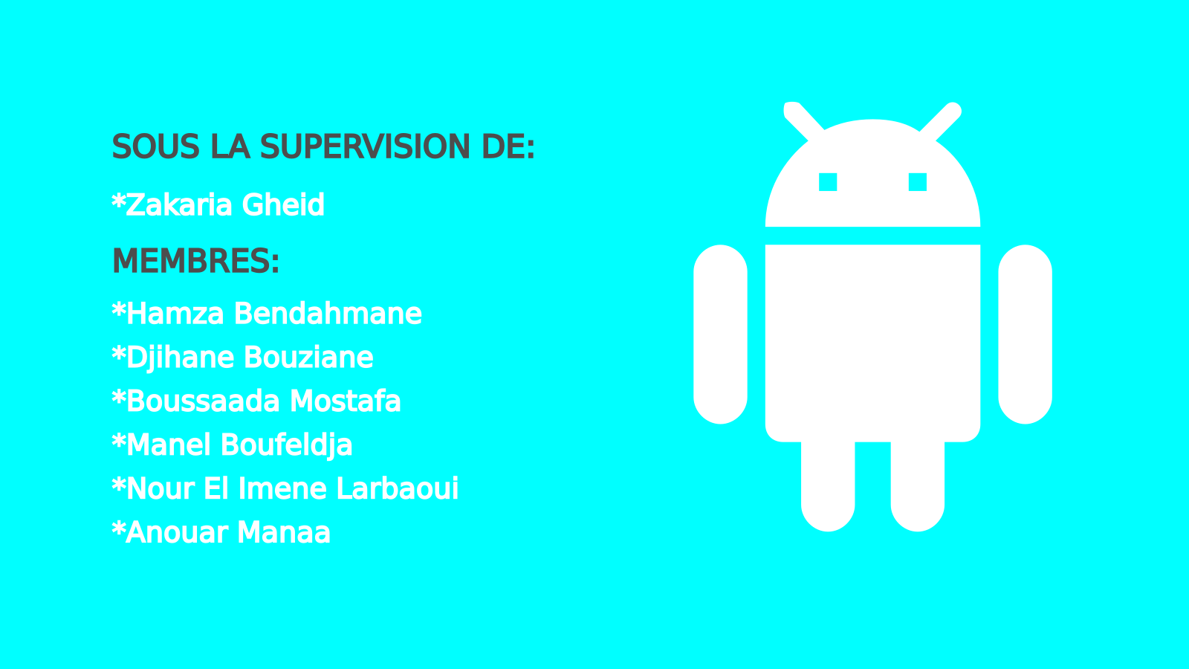
PLAN DE LA PRESENTATION :
Problématique Et Objectifs
Les grandes fonctionnalités
Démarche suivie Et Gestion de Projet
Les outiles et les technologies de projets
Conception de la Bdd
Conclusion
p

Slide 3
PLAN DE LA PRESENTATION
01
Problématique et objectifs
04
Les outils et technologies
Les grandes fonctionnalités
05
Vue General sur L’application
02
03
Démarche suivie et gestion de projet
06
Conclusion

Slide 4
Introduction
Notre application ESI bette est conçue par ressembler des taches importantes dont l’étudiant d’ESI a besoin dans ses études, comme l’échange des idées et des articles entre les étudiants , partage des cours et des tutoriels et tout ce qui utile , et d’autres fonctions intéressantes

Slide 5
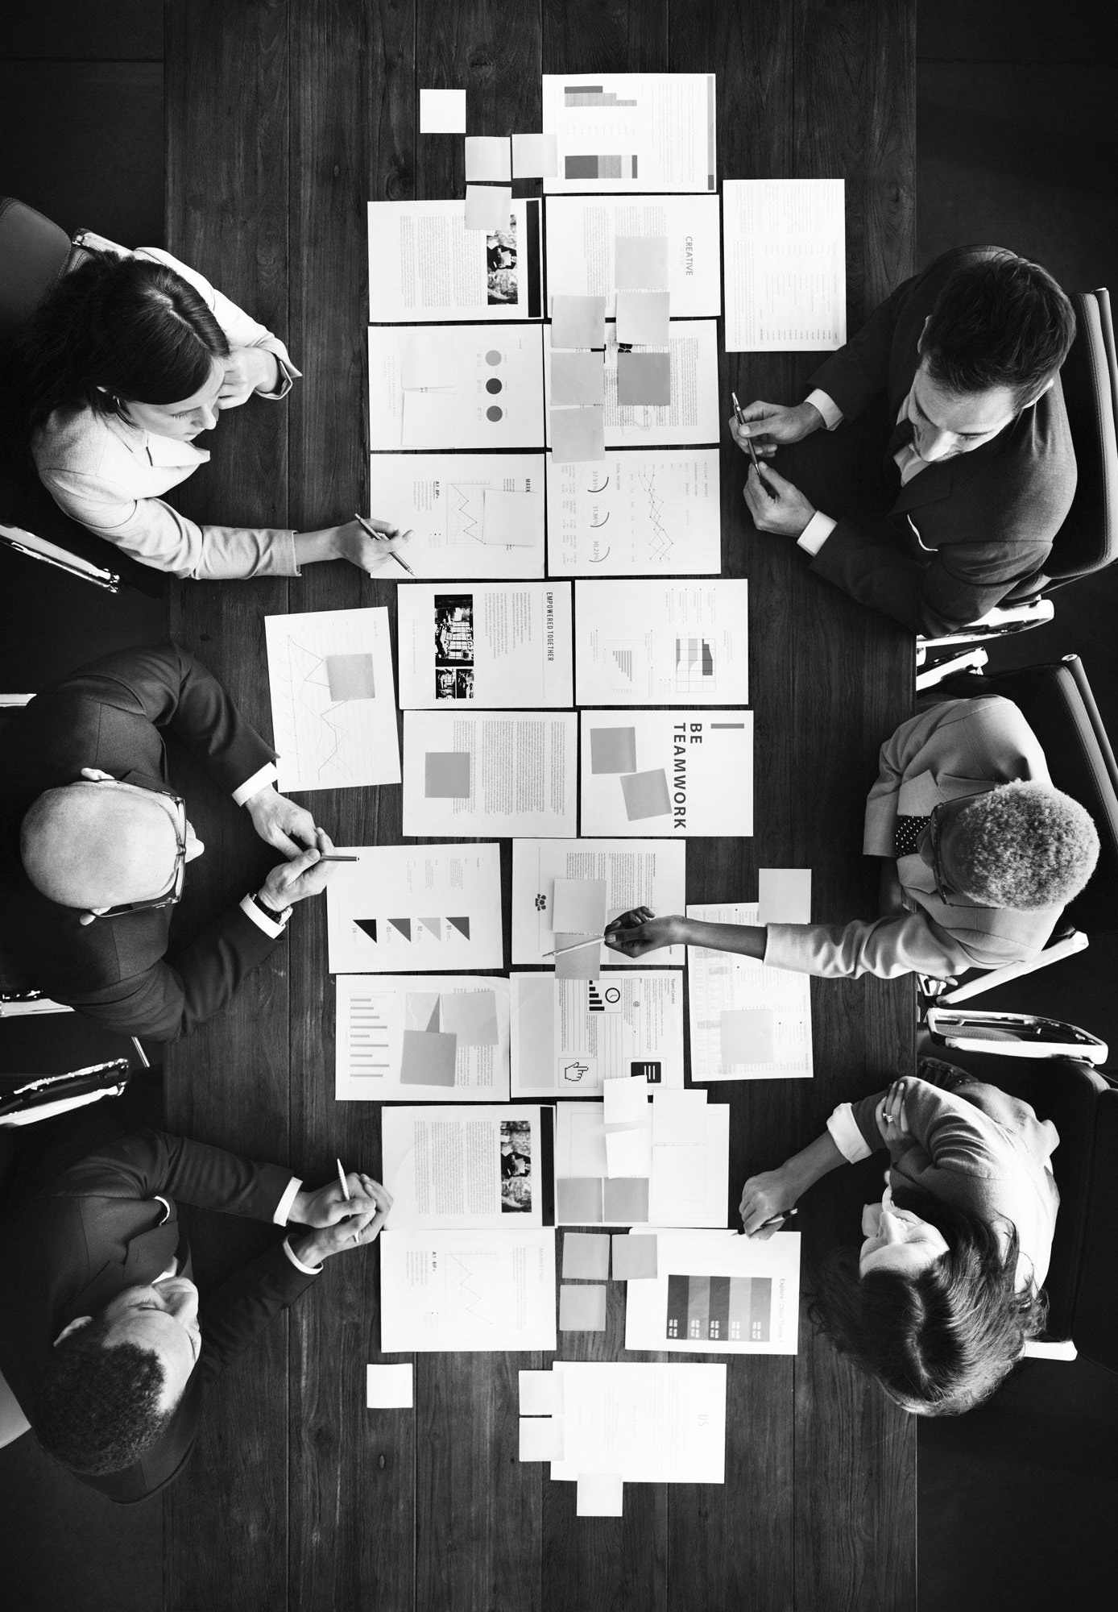
Problématique et objectifs

Slide 6

Problématique :
Quel est donc l’outil qui permettra aux étudiants de partager leur idées entre eux dans l’environnement de ESI SBA ?

Slide 7
Partage des tutoriels , des coures et des résumés .
Echange des idées et des articles entre les étudiants .
Faciliter les études et gagne du temps .
Objectifs
Obtenir des ressources d’éducation gratuit .
Développer et enrichir les connaissances de l’étudiant .
Mettre les étudiants à jour avec leur idées et déterminer les meilleurs.

Slide 8
Les grandes fonctionnalités
Partage des tutoriels et des cours:
Ajouter des tutoriels et des cours intéressants pour tous les modules.
Ajouter des vidéos éducatifs.
Visionnement et chargement des vidéos et des tutoriels.
Echange des idées et des articles :
Ajouter des idées et des articles.
Ajouter des commentaires sur les idées partagées.
like et dislike et évaluer les meilleurs idées.

Slide 9

Démarche suivie et gestion de projet

Slide 10
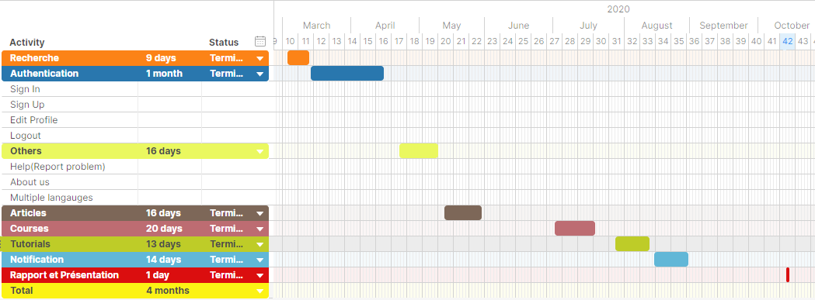

Slide 11





Communication
Gmail
GitHub
Pour l’envoi du rapport , contact avec l’encadreur
Pour l’échange du code
Google drive
Pour le stockage des PVS , présentation et
fichiers

Slide 12




TECHNOLOGIES
Android studio
L'Extensible Markup Language
JSON (JavaScript Object Notation)
Java
Firebase
Node JS « JavaScript »

Slide 13



Outils de style
Adobe XD
Materiel Design
Photoshop
inkscape

Slide 14
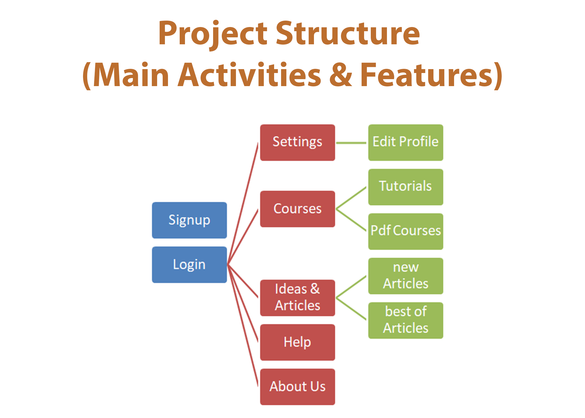

Slide 15
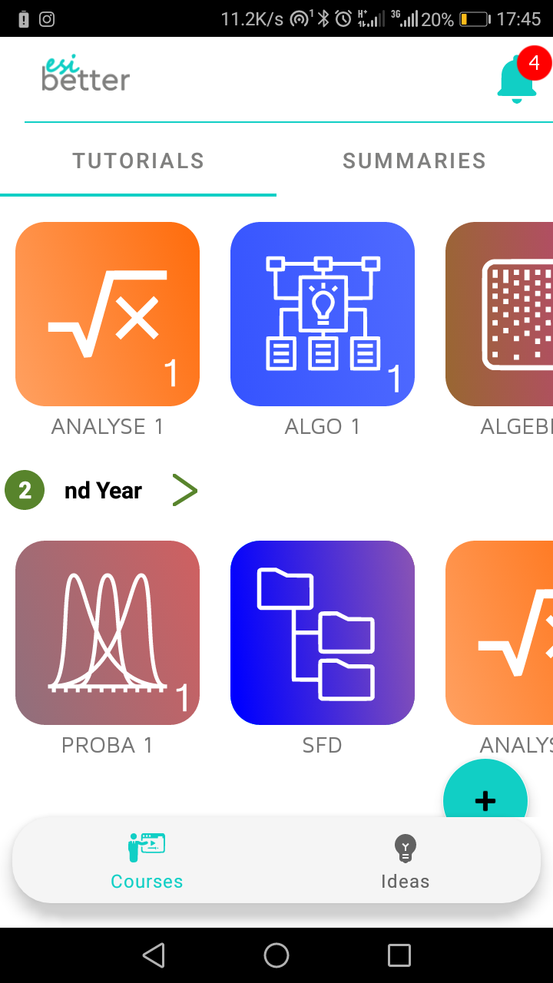
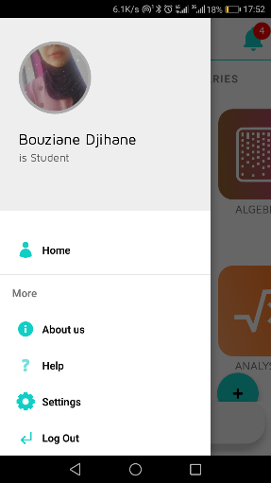
DEMONSTRATION DE L’APP

Slide 16
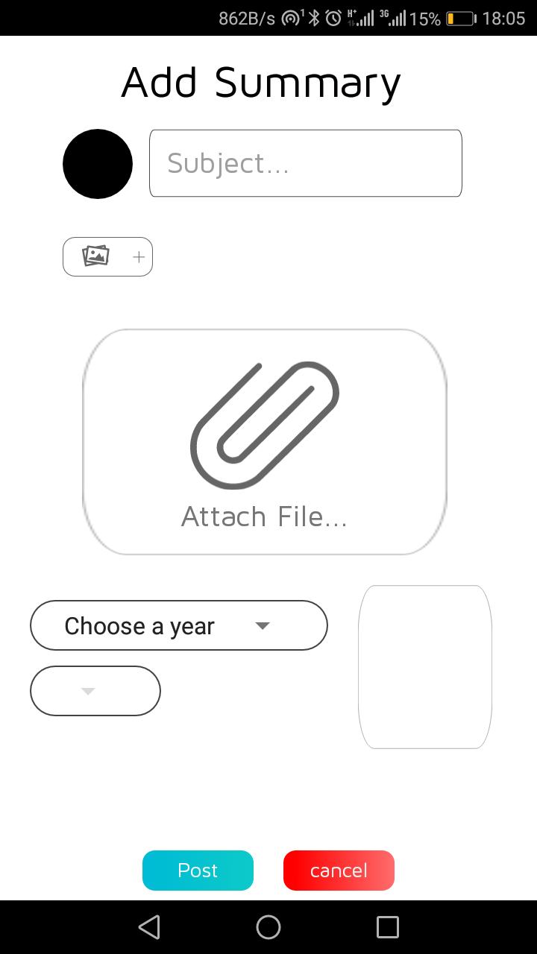
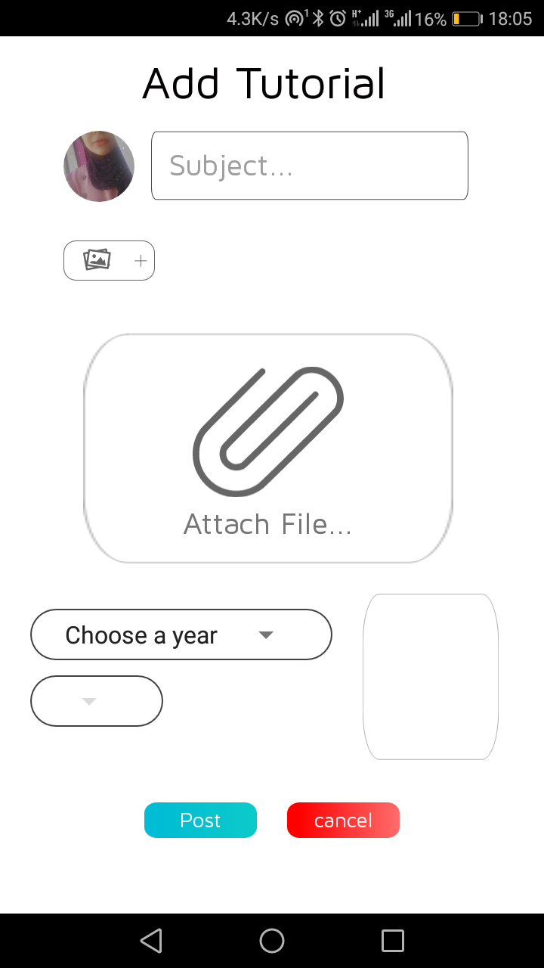

Slide 17
CONCLUSION
Difficultés rencontrées
Adaptation avec les nouveaux outils .
Communication à cause de la distance .

Slide 18

PRESPECTIFS
Ajouter la fonction de recherche team .
Facilite l’échange des idées entre les étudiants via le chat .
Extension de l’application pour les autres niveau .
Organisation des évènements .

Slide 19
MERCI !
DES QUSTIONS ?

